Slide 1
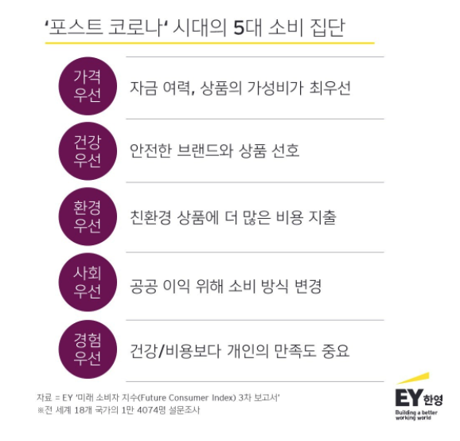
“EY 미래 소비자 지수 보고서에 따르면,
전체 소비자의 62%는 앞으로 건강 관리에
더욱 유의할 것이라고 답했다.”
‘EY 미래 소비자 지수 보고서

Slide 2
코로나 19로 인한, 식 소비 변화
집밥 비중, 2019년 대비, 23.5% 증가.
코로나 19장기화 하면,
직접 조리 늘린다는 응답자 77.5%.
Notes:
출처: CJ 제일일당, 전국의 소비자 1천명을 대상으로 ‘코로나 19에 따른 변화 조사’ 진행.

Slide 3
<더 나은 냉장고>
유통기한 관리
Simple
<유통기한 언제지>
유통기한 관리
AI -> 바코드 입력 가능
멤버들과 공동 관리
수익구조: 기업대상(열매)
냉장고 뿐 아니라, 화장품 유통기한 관리 등 다양한 분야 활용 가능
“냉장, 냉동 외에 실온 카테고리도 생기면 더 좋을 것 같아요. 또 유통기한이 임박한 순서대로 자동 나열 되는 기능도 생기면 더 좋겠네요”
“ 냉장고 속을 한눈에 관리하다 보니까 내가 얼마 이상의 음식물을 사 놓으며 다 소비하지 못하고 버리게 되는지 파악이 되더라구요! 그래서 자연스럽게 애초에 낭비하지 않고 저한테 맞는 식품 구매를 할 수 있게 된 것 같아요!!”
“집에 화장품이 많아서 화장품 유통기한 관리용으로도 쓰고 있어요 이 어플 아니였으면 모르고 다 버렸을 것 같아요 “

Slide 4
<Freezy>
유통기한 관리
AI 바코드 입력 가능

Slide 5
기능적 측면 느낀 점
알림 기능 중요 about 유통기한. ( 유저 customize를 편하게 처리해주기)
실온 보관 가능한 상품의 유통기한도 관리 가능하게 하는 것 필요.
냉장고 속 물품들 정렬을 여러 방향으로 가능하도록.
화장품 유통기한 등, 다른 재고 관리에도 활용도 많다. (예를 들어 화장품이 아니더라도, 집에 딱풀 혹은 보드마카, 칼 등이 있는데도, 있는지 모르고 또 구매하는 것들 막아주는 쪽으로도 충분히 확장 가능성 있음.)

Slide 6
그냥 느낀 점 (다른 앱과 차별성)
친구랑 냉장고 서로 보기 가능 -> 없음 (생각보다 활용도가 있을 듯 재미있는 요소가 될??) (굳이, 우리 앱을 깔 이유가 될 수도 있겠다.)
영양 정보까지 보여주는 것 –> 없음
AI 도입 -> 있음

